Slide 1
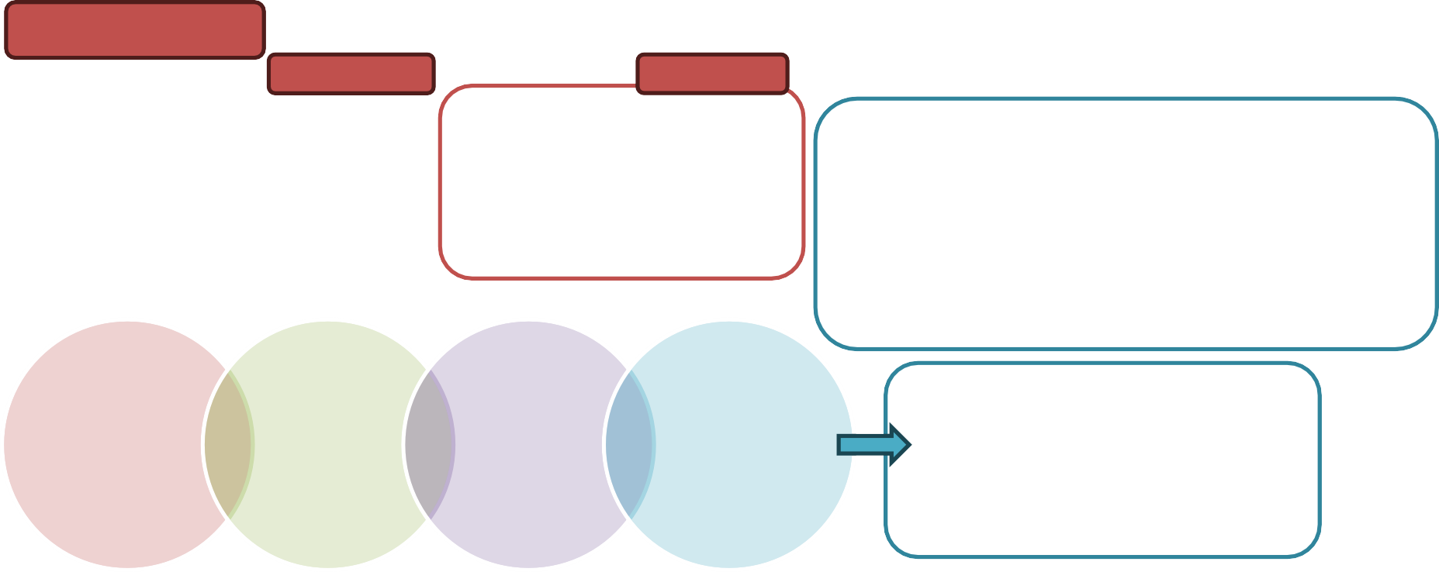
INFLUENCIA DE LAS VARIABLES SOCIOECÓMICAS EN LA SUPERVIVENCIA Y CALIDAD DE VIDA EN LA ESCLEROSIS LATERAL AMIOTRÓFICA
C. Carrera Cueva, E. De Benito Zorrero, S. Marín Romero, C. López Ramírez, L. Jara Palomares, C. Caballero Eraso
1. INTRODUCCIÓN
Neurodegeneración progresiva
Atrofia muscular
Gran impacto en la Calidad de Vida (CV)
2. OBJETIVOS
3. MATERIAL Y MÉTODOS
PROYECTO
TRABAJO
Valorar el impacto de tener varios cuidadores y la economía en la CV en pacientes con ELA.
Análisis post-hoc de un estudio sobre ELA, enfermedad tromboembólica y calidad de vida entre junio de 2015 y septiembre de 2017
Estudio prospectivo para valorar la calidad de vida en pacientes con ELA
Short Form 36 (SF-36)
EuroQoL 5D (EQ-5D)
< 800 euros/mes
Se compararon los pacientes con sólo un cuidador principal (cónyuge) vs. cuidador principal y otro recurso (hijos, cuidador social).
> 1500 euros/mes
Notes:
Introducción
La esclerosis lateral amiotrófica (ELA) es una enfermedad neurodegenerativa caracterizada por síntomas y signos en las motoneuronas superiores e inferiores, que conducen a una neurodegeneración progresiva y atrofia muscular con un gran impacto en la calidad de vida (CV) de pacientes y cuidadores. Nuestro objetivo fue analizar el impacto de tener varios cuidadores y la economía en la CV en pacientes con ELA.
Metodología
Análisis post-hoc de un estudio prospectivo sobre ELA, enfermedad tromboembólica y calidad de vida entre junio de 2015 y septiembre de 2017. La calidad de vida se evaluó mediante los cuestionarios Short Form 36 (SF-36) y EuroQoL 5D (EQ-5D). Dividimos los ingresos en dos grupos: < 800 o > 1500 euros/mes. Se compararon los pacientes con sólo un cuidador principal (cónyuge) vs. cuidador principal y otro recurso (hijos, cuidador social).

Slide 2
TIPO DE CUIDADOR
N = 14 pacientes
4. RESULTADOS
Edad media | 61
Sexo | 7 Hombres
Disnea | 11
Cefalea matutina | 1
Síntomas bulbares | 4
Fisioterapia respiratoria | 10
VMNI | 3
Gastrostomía | 1
Movilidad reducida | 9
 | <800 | > 1500 | p
SF - 36 |  |  | ,026
Supervivencia | 31 meses | 63 meses | ,05
Apoyo adicional al cuidador principal | ,02
5. CONCLUSIONES
El bajo nivel de ingresos se asoció a peor CV y supervivencia que aquellos con mayores recursos económicos. El apoyo adicional al cuidador principal se asoció con mayor supervivencia
Notes:
Resultados
Se incluyeron 14 pacientes con una edad media de 61 años, 7 fueron hombres y 7 mujeres. 8 presentaban ELA clásica, 2 agregación familiar por mutación del gen SOD1, 1 ELA primaria y 3 ELA tipo flail arms. 11 pacientes presentaban disnea y solamente 1 cefalea matutina e hipersomnolencia. 4 pacientes presentaron síntomas bulbares (4 disfagia y 2 sialorrea). 10 realizaban fisioterapia respiratoria. Ningún paciente portaba traqueotomía, 3 estaban tratados con ventilación mecánica no invasiva, 1 era portador de gastrostomía radiológica percutánea. 9 pacientes presentaban movilidad reducida. Cuando analizamos el impacto de la situación económica en la calidad de vida y la supervivencia, encontramos que los pacientes con ingresos más bajos (< 800 euros/mes) presentaban menos energía (p = 0,010) y peor funcionamiento social (p = 0,026) medido por la escala SF – 36. Además, la supervivencia fue mayor en el grupo con más recursos económicos respecto al grupo con ingresos más bajos (63 vs 31 meses de supervivencia media respectivamente, p = 0,059) y en aquellos pacientes que contaban con apoyo adicional aparte del cuidador principal (p = 0,020).
Conclusiones
En pacientes con ELA, el bajo nivel de ingresos se asoció a peor CV y supervivencia que aquellos con mayores recursos económicos. El apoyo adicional al cuidador principal se asoció con mayor supervivencia.

